Slide 1






Slide 2
BIENVENIDOS A LA SESIÓN DE ENTRENAMIENTO

Slide 3
DESAFÍO #1
Análisis del impacto de las características sociodemográficas, movilidad e información en la diseminación/vacunación de COVID-19 en Chile

Slide 4
Desafío #1: Conjunto de datos
Census: Censo población chilena desde 2017.
Covid-19: Informes diarios desde marzo de 2020 hasta agosto de 2022. Incluye casos nuevos, fallecimientos, movilidad, y vacunación. Este conjunto de datos es el principal y cuenta con 20 variables y 309,257 registros.
Hospitals: Listado de clínicas chilenas públicas y privadas, incluyendo información georreferenciada. 33 variables.
IDC index: Índice que mide el desarrollo socioeconómico de cada comuna chilena.
Notes:
Este desafío cuenta con un dataset que contiene el reporte diario de casos de contagio, número de defunciones, índice de movilidad, positividad de las pruebas RT-PCR y dosis de vacuna contra el COVID-19 administradas para las diferentes comunas del país.

Slide 5
Desafío #1: Objetivos
Analizar el impacto de las variables asociadas a cada comuna sobre el comportamiento de los nuevos casos detectados, número de defunciones y/o vacunaciones.
Desarrollar modelos para determinar los predictores de riesgo que sirva para la toma de decisiones tempranas.
Notes:
Desafío abierto. Las variables a considerar son decisiones de cada grupo.

Slide 6
DESAFÍO #2
Estadificación de cáncer del Registro Hospitalario de Tumores Fundación Arturo López Perez (FALP)
Notes:
Un algoritmo automático de estadificación tumoral permite identificar las características comunes de los pacientes en un determinado estadio y completar la información faltante en el Registro Hospitalario de Tumores, tanto de la FALP como de instituciones con registros similares, como el Hospital Valdivia. Un completo Registro Hospitalario de Tumores permite el análisis del tratamiento indicado y la supervivencia de los pacientes en cada uno de los estadios.

Slide 7
Desafío #2: Conjunto de datos
FALP: Registro de servicios de tratamiento incluyendo descripción clínica y patológica de los tumores (cTNM, pTNM, estadio, extensión tumoral). Cada tratamiento recibido por un paciente es representado en una fila. Cuenta con 19,111 Registros.
IDC index: Índice que mide el desarrollo socioeconómico de cada comuna chilena.
Notes:
Tratamientos: Cirugía, cuidados paleativos, Hormonoterapia, Inmunoterapia, Radioterapia, entre otros.
TNM
La T se refiere al tamaño y la extensión del tumor principal. El tumor principal generalmente se llama tumor primario.
La N se refiere a la cantidad de ganglios linfáticos cercanos que tienen cáncer.
La M se refiere a si el cáncer ha hecho metástasis. Esto significa que el cáncer se ha propagado desde el tumor primario a otras partes del cuerpo.

Slide 8
Desafío #2: Objetivos
Desarrollar un modelo para la predicción del estadio del tumor (0, I, II, III, IV) basado en la información TNM (clínica y patológica, ambas incompletas) y la secuencia de tratamiento.
Notes:
Performance greater than 95% accuracy is expected, with no false negatives for stage I and IV.

Slide 9
DESAFÍO #3
Estimación de estadío de cáncer en pacientes en lista de espera FONASA para cánceres prioritarios
Notes:
(mama, cervicouterino, pulmón, colorrectal, gástrico y tiroides)
The COVID-19 pandemic not only generated an increase in healthcare pressure during the periods of greatest contagion, but also produced a shift in therapeutic priorities as an externality, reducing the number of cancer cases screened and treated. This has a direct impact on the waiting lists corresponding to GES pathologies.

Slide 10
Desafío #3: Conjunto de datos
Synthetic Discharge: Datos sintéticos generados a partir de datos reales del Departamento de Estadísticas e Información de Salud (DEIS). En este conjunto se encuentran 42 variables del tipo demográficas, previsionales, fechas de ingreso y egresos de la lista de espera y oncológicas. Este conjunto de datos cuenta con 109,932 registros.

Slide 11
Desafío #3: Objetivos
Desarrollar un modelo de predicción de estadios, sirviendo como herramienta para la priorización de pacientes en las listas de espera.
Notes:
Según estudios preliminares, se espera un rendimiento superior al 70% de precisión, minimizando el número de falsos negativos para la etapa I y IV.

Slide 12
RECURSOS

Slide 13
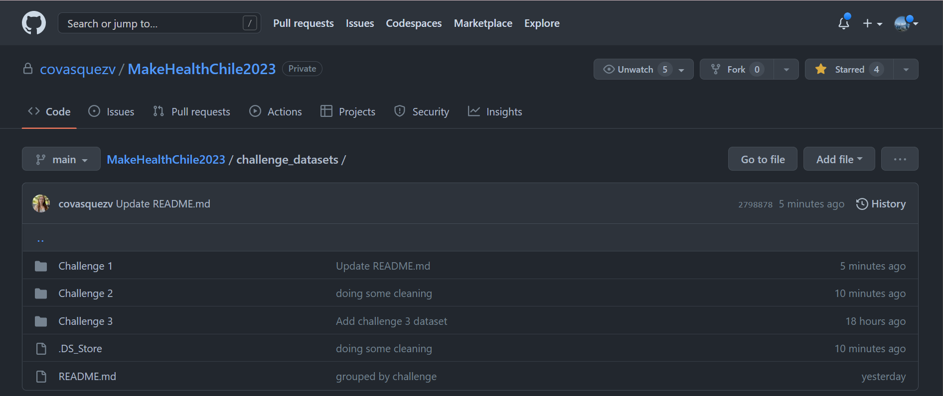
Github: https://github.com/covasquezv/MakeHealthChile2023

Slide 14
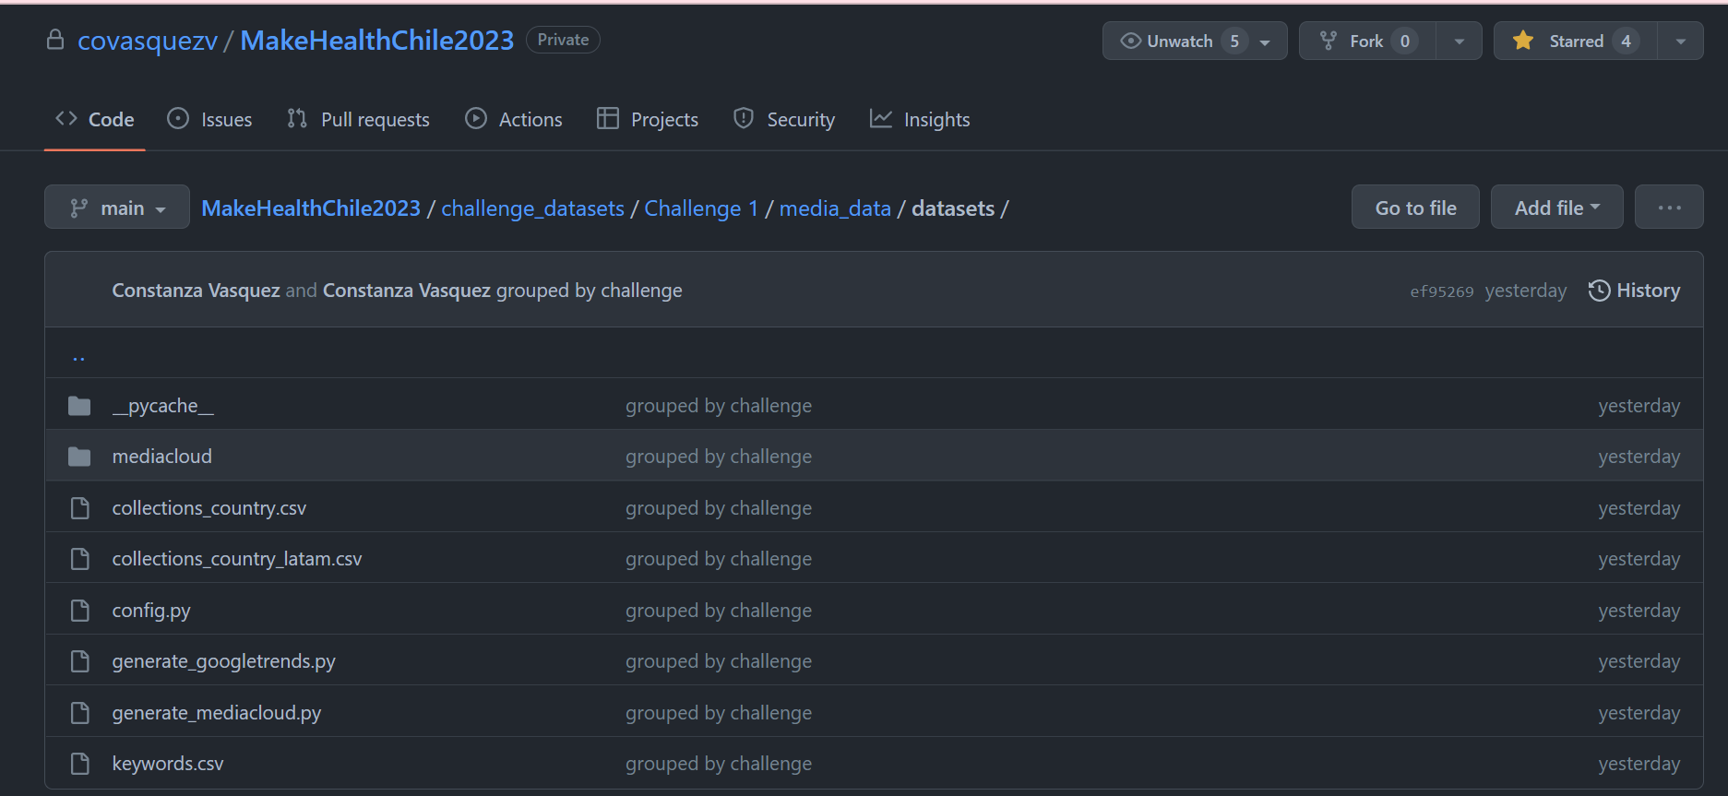
Google Trends y New media Cloud: Python scripts

Slide 15
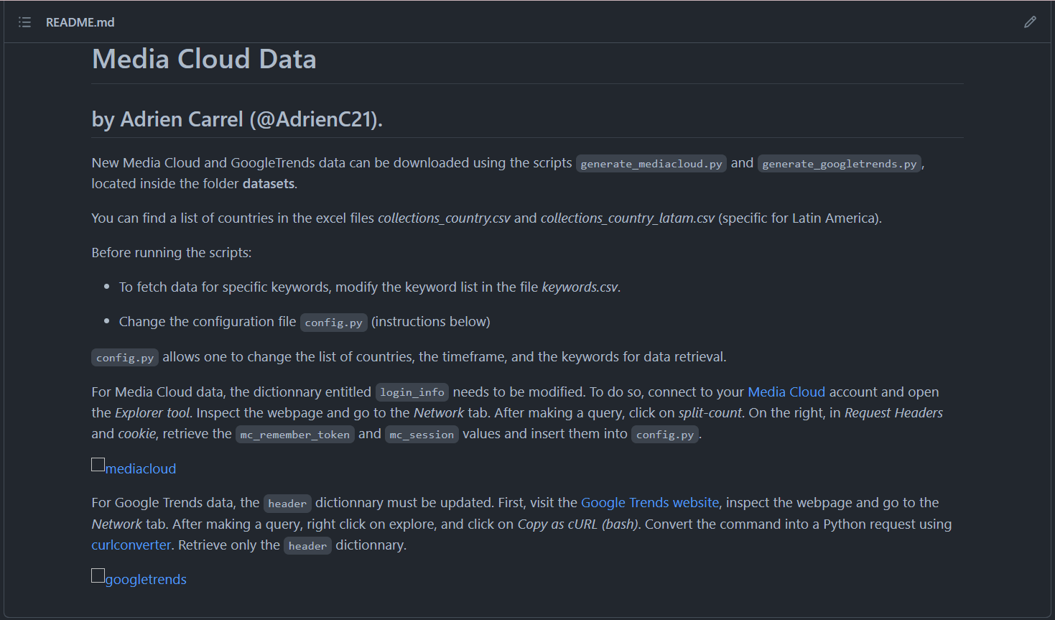
Google Trends y New media Cloud: Manual

Slide 16
Más tutoriales en:
https://www.youtube.com/@mitcriticaldata8092

Slide 17
PERLAS PARA LA DATATHON

Slide 18
¡Sumérgete en los datos muy pronto! El diseño y las definiciones del estudio evolucionarán.

Slide 19
Involucre a los médicos en cada paso del camino, especialmente durante el chequeo de las suposiciones.

Slide 20
Científicos de datos: no creen reglas y definiciones sin mirar los datos con los médicos.

Slide 21
Fuentes de sesgo en los datos
Médicos: revisión de la literatura - ¿sesgo de selección de muestras?, ¿grupos marginados?

Slide 22
Diseño ágil del estudio: ¡Prepárese para pivotar!

Slide 23
Verifique los FP y FN entre grupos marginados
Los FP y FN a veces se asocian con sesgo: ¡investigue!

Slide 24
¿Cómo implementaría el algoritmo en tiempo real?

Slide 25
Imagina las peores consecuencias no deseadas de tu algoritmo.

Slide 26
¡A DIVERTIRSE!

